Slide 1

Stödmaterial-
Workshop riskanalys
För samordnaren för uppföljning av intern kontroll

Slide 2
Förberedelser för dig som ska leda workshopen
Kommande sidor är material som kan användas vid arbete med inventering av risker och brister i verksamheten, så kallad riskanalys. Riskanalysen ligger till grund för att ta fram Planen för uppföljning av intern kontroll.
Läs igenom kapitlet 3.2 Riskanalys i handboken för intern kontroll.
Stäm av presentationsmaterialet med ansvarig chef och anpassa innehållet och upplägget efter gruppens kompetenser och behov.
Vid stort antal deltagare kan gruppen delas in i mindre grupper.
Skicka ut presentationsmaterialet till gruppen cirka en vecka innan workshopen. Ge gruppen i uppgift att fundera på vilka risker och brister de ser i verksamheten.

Slide 3
Agenda för arbetet med intern kontroll 20AA-AA-AA
10:00 – 10:20 Presentation och introduktion
10:20 – 11:30 Grupparbete, identifiera risker och brister
11:30 – 12:00 Summering och diskussion i storgrupp
Internkontrollsamordnare och verksamhetschef/avdelningschef

Slide 4

Vad är intern kontroll?
Intern kontroll avser de strukturer, system och processer som syftar till att verksamheten med rimlig säkerhet fullgör sina uppgifter och följer lagar och regler
Vi gör rätt saker på rätt sätt
eller
Vi vet vad som kan gå fel och därför kan vi förhindra det
Notes:
Vad är intern kontroll? Det handlar om att ha koll och att vi har arbetssätt som hjälper oss att ha koll. Vi behöver ha koll på att vi följer lagar och regler, att vi har ordning på ekonomin, fakturor, attester, att vi gör det vi ska. Och detta ska inte bara göras i efterhand, utan vi ska också kunna förebygga att det blir fel. Därför behöver vi ha koll på vilka risker som finns, vad det är som kan gå fel, hur stor sannolikheten är att det blir fel, vilka konsekvenserna kan blir och hur vi ska förebygga eller förhindra. Genom god intern kontroll kan vi arbeta systematiskt så att problem kan lösas innan de uppstår; jobba förebyggande istället för att släcka bränder.

Slide 5

Varför intern kontroll?
Förebygga, upptäcka och åtgärda fel och brister i verksamheten (ständigt förbättringsarbete)
Skydda organisationen från risker, förluster, bedrägerier, misstankar och skador (arbeta proaktivt med risker)
Bygga och stödja trygghet och tillit, ordning och reda, förtroende och utveckling
Säkerställa att invånarnas ärenden hanteras rättssäkert, att skattemedel används effektivt och att invånarna får tjänster av hög kvalitet
Notes:
Varför intern kontroll? Vi behöver driva en verksamhet så effektivt, rättssäkert och med så god kvalitet som möjligt för de vi finns till för. Det är vår skyldighet. Där har vi våra processer, arbetssätt och rutiner till hjälp, men som hela tiden behöver ses över och förbättras.

Slide 6
Från bruttolista till uppföljning, hur går processen till?
Bruttolista
Prioritera
Förslag intern kontrollplan
Identifiera de risker och brister som har störst påverkan på verksamheten
Prioriterar de viktigaste riskerna
Gör ett förslag på intern kontrollplan 20xx
Okt
Aug-sep
Beslut intern kontrollplan
Nämnden beslutar om interna kontrollplanen
Nov
Uppföljning
Följ upp beslutad intern kontrollplan
Jan-dec
Aug-sep
Notes:
Syfte med bild: Kunna visa en medarbetare eller chef hur processen ser ut från bruttolista till uppföljning.

Slide 7
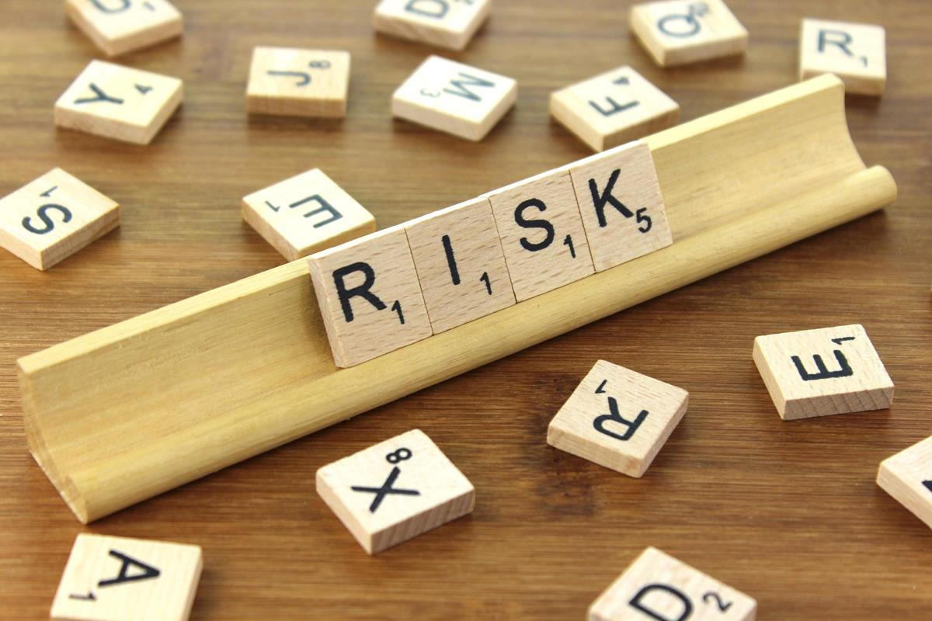
Att göra en riskanalys!

Slide 8
Risk och riskanalys
Vad är en risk?
En risk är en möjlig händelse eller omständighet som hotar eller hindrar att uppdrag kan genomföras och att mål för verksamheten nås samt att det sker på avsett och säkert sätt.
Tänk på att en ”icke-händelse” också kan vara en risk – t ex att inte göra något som borde göras
Vad kan hota eller hindra?
Här är vi
Hit ska vi
Mål
Beslut
Lagar, regler, bestämmelser
Ramar
Vad är en riskanalys?
Riskanalys är att identifiera, analysera och värdera risker. Riskanalysen dokumenteras.
Utifrån riskanalysen bestäms hur risker ska hanteras. Det sker genom åtgärder som förebygger, begränsar eller undanröjer risken eller med uppföljande kontroll. I vissa fall kan också en risk accepteras.
Notes:
Att fundera igenom vilka hinder som finns och vad som kan gå fel samt vilka konsekvenser som kan uppstå kallas att göra en riskanalys. Att göra en riskanalys är ett reflekterande och utredande arbete för att inringa, bedöma och hantera risker. Det bygger på de fakta och den kunskap vi har och möjligheten att använda den. En aktiv omvärldsanalys, kompletterande faktainsamling och annan spaning bidrar med bredare kunskap.
Riskanalysen är ett underlag för att förbättra rutiner, processer och arbetssätt så att allt fungerar som det ska.
Inom arbetet med intern kontroll fokuseras på de negativa aspekterna av risk, dvs att eliminera eller minska det som hindrar oss från att nå dit vi ska. Inom verksamhetsstyrningen beaktar vi också vilka möjligheter som finns.

Slide 9
Förslag riskanalys
Använd mall riskanalys för att dokumentera
1.Identifiera de viktigaste processerna och rutinerna i verksamheten
2.Identifiera risker
Gå igenom varje process och rutin för att identifiera riskerna:
Vad kan gå fel i våra processer och rutiner?
Vad kan hindra oss att göra det vi ska?
Vad är största orosmolnet? Var har vi inte koll (brister)?
Vilken rubrik vill vi inte se i tidningen? (Att tänka på tidningsrubriker kan hjälpa oss att vidga perspektiven)
3.Nästa steg blir att bedöma riskerna som identifierats.
Hur stora är riskerna? (Bedöm sannolikheten att felet kan uppstå)
Vilka blir konsekvenserna? (Bedöm hur stora konsekvenserna blir om felet skulle uppstå)
4. Plocka ut riskerna med störst riskvärde
5. Beskriv vad som ska granskas, hur det ska granskas, när det ska granskas och vem som ska granska

Slide 10
Gruppindelning
Grupp 1 | Grupp 2
Verksamhetschef (sekreterare) | Internkontrollsamordnare (sekreterare)

